Slide 1







KTUTS
ĐỊA LÝ

Slide 2
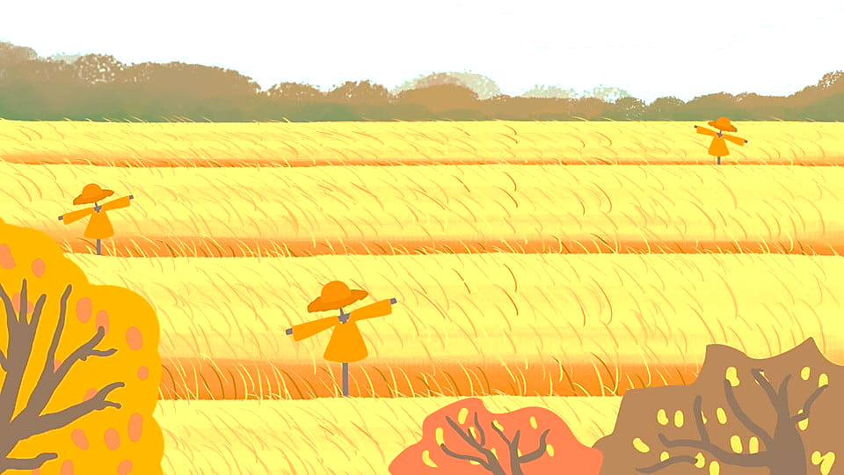

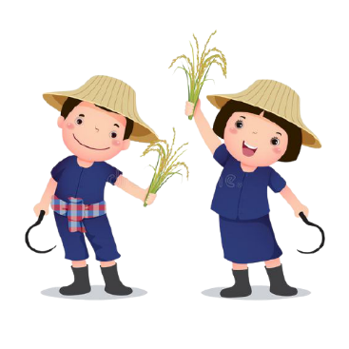
KTUTS
ĐỊA LÍ
Hoạt động sản xuất
của người dân
ở đồng bằng Bắc Bộ

Slide 3
YÊU CẦU CẦN ĐẠT - Biết được các hoạt động sản xuất nổi bật ở Đồng bằng Bắc Bộ. - Biết trình bày được 1 số đặc điểm tiêu biểu của hoạt động nông nghiệp của người dân ở Đồng bằng Bắc Bộ .

Slide 4


KTUTS
01
Vựa lúa lớn thứ hai của cả nước
Đọc thầm thông tin SGK trang 103
Đồng bằng Bắc Bộ có những thuận lợi nào để trở thành vựa lúa lớn thứ hai của cả nước?

Slide 5



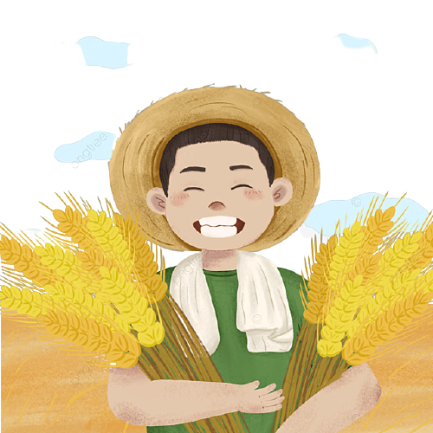
Đồng bằng Bắc Bộ có những thuận lợi nào để trở thành vựa lúa lớn thứ hai của cả nước?
Đất phù sa màu mỡ
Nguồn nước dồi dào
KTUTS
Người dân có nhiều kinh nghiệm trồng lúa

Slide 6

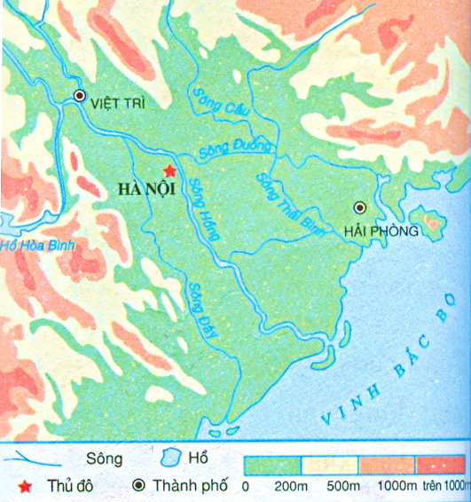
Nhờ có đất phù sa màu mỡ, nguồn nước dồi dào, người dân có nhiều kinh nghiệm trong sản xuất nên đồng bằng Bắc Bộ đã trở thành vựa lúa lớn thứ hai của cả nước.
KTUTS

Slide 7
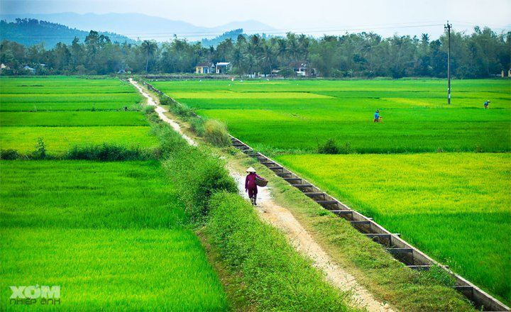
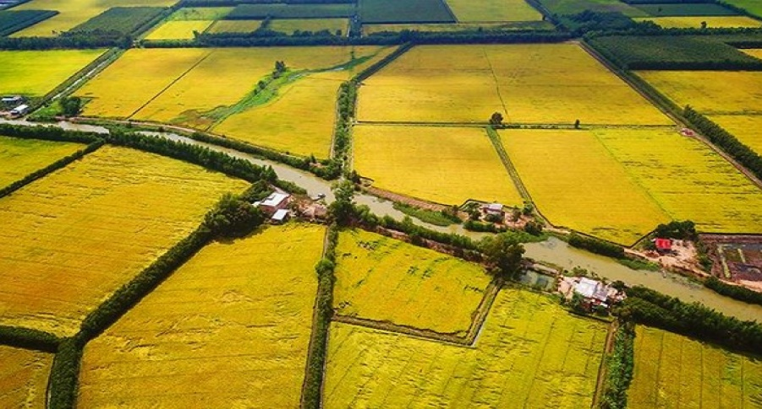
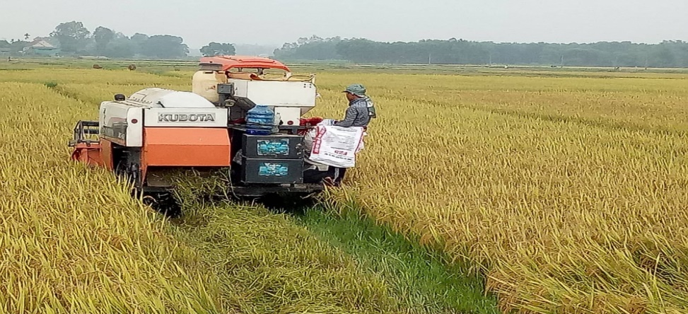
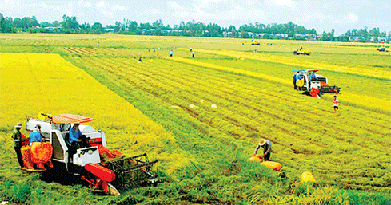
KTUTS

Slide 8

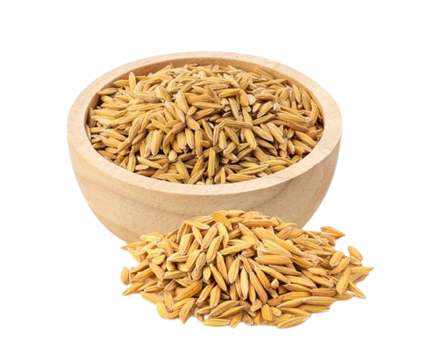


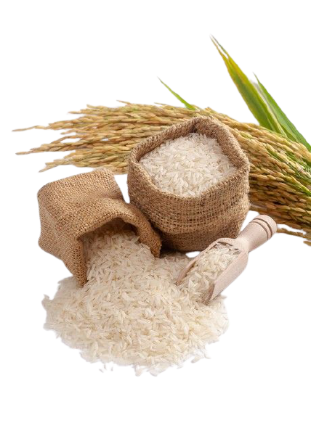
KTUTS

Slide 9

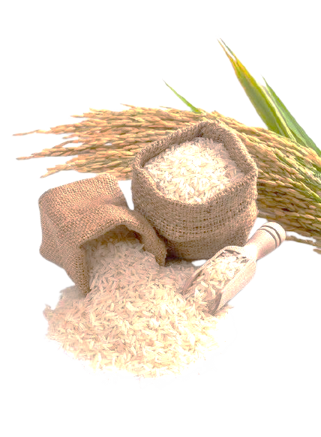
KTUTS
Quan sát các hình trog SGK và nêu thứ tự các công việc cần phải làm trong việc sản xuất lúa gạo của người dân ở đồng bằng Bắc Bộ.

Slide 10
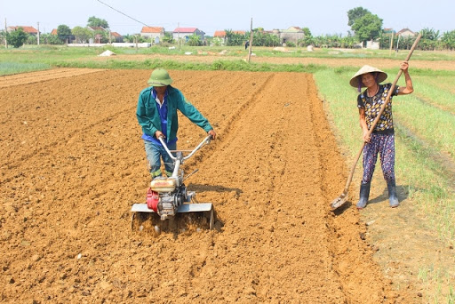

Làm đất

Slide 11
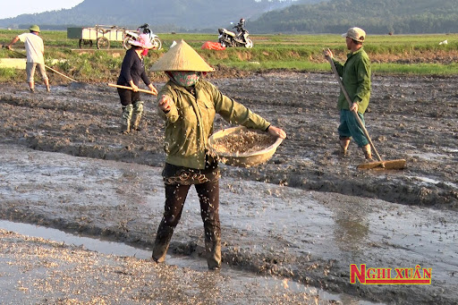
Gieo mạ

Slide 12
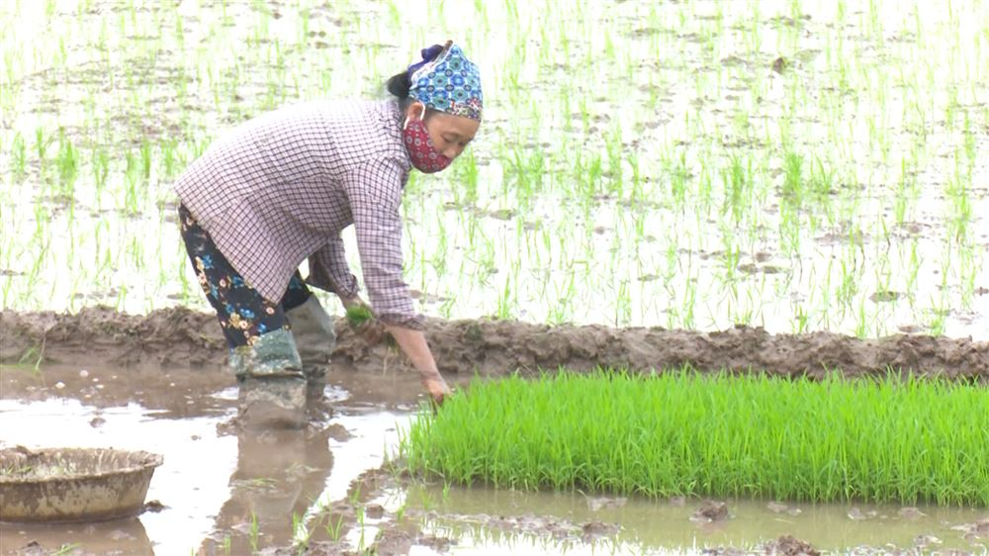
Nhổ mạ

Slide 13
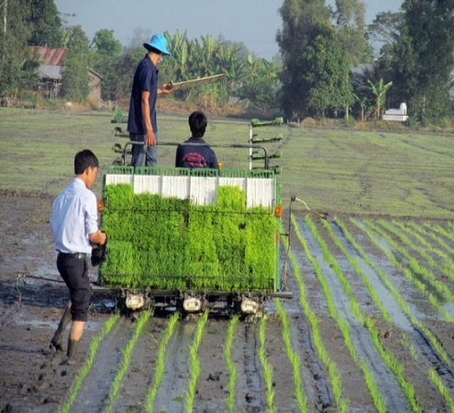
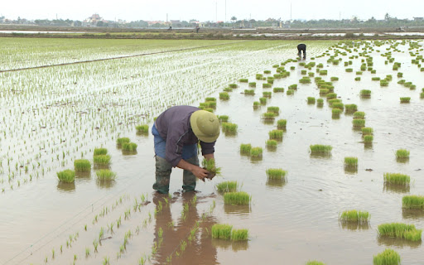
Cấy lúa

Slide 14
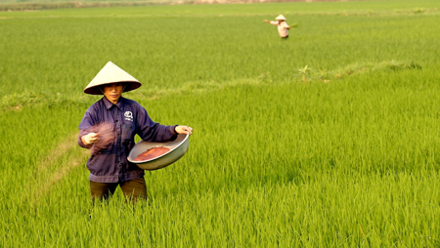
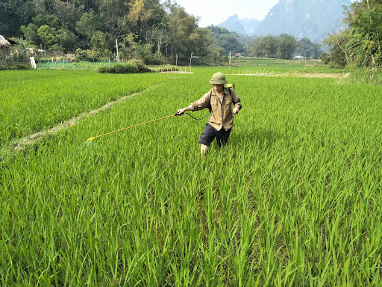

Chăm sóc lúa

Slide 15
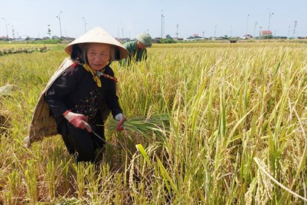
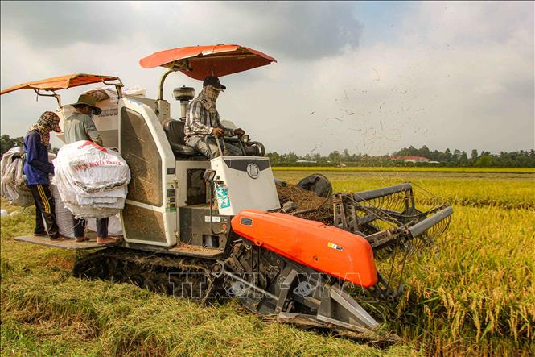
Gặt lúa

Slide 16
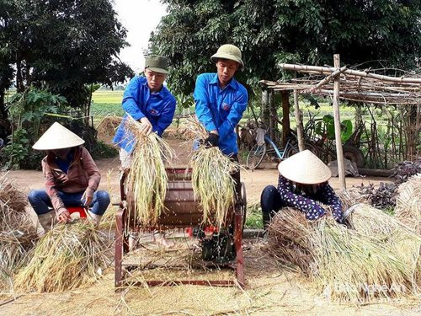
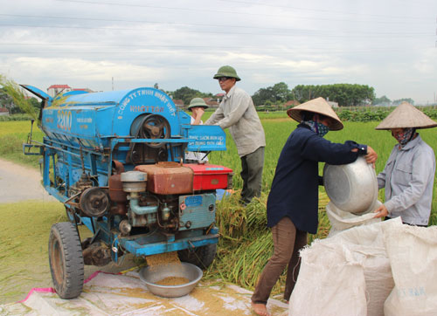
Tuốt lúa

Slide 17
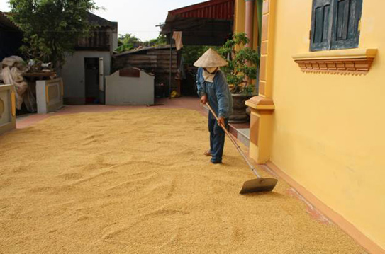
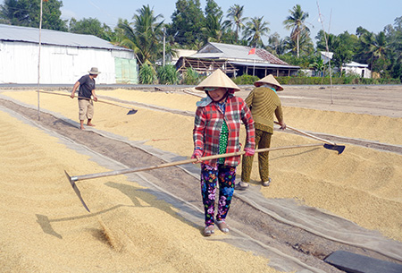
Phơi thóc

Slide 18
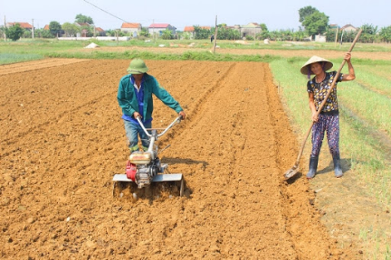
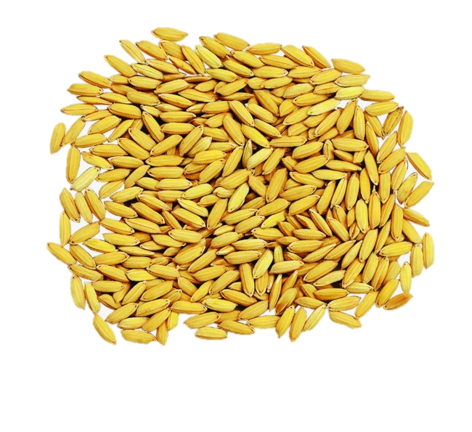
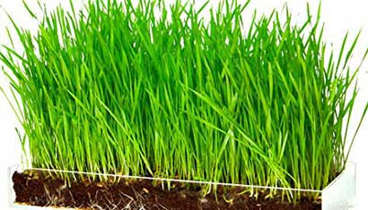
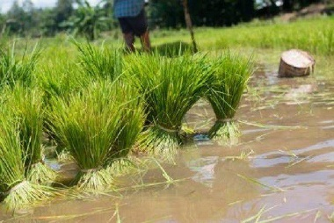

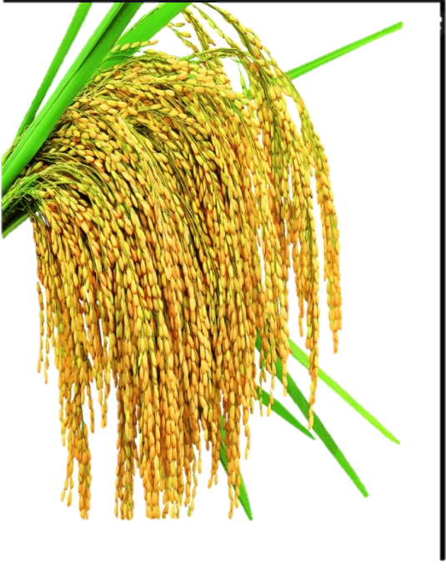
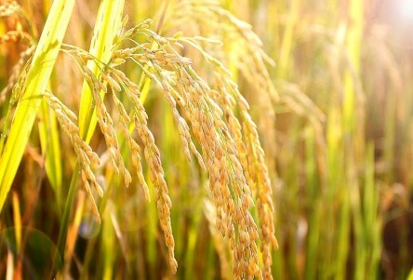
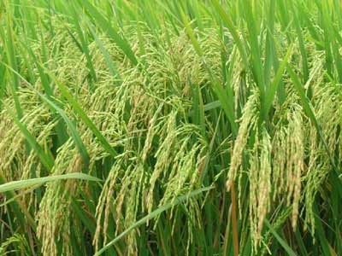
Quy trình sản xuất lúa gạo
Làm đất
Gieo mạ
Nhổ mạ
Cấy lúa
Phơi thóc
Tuốt lúa
Gặt lúa
Chăm sóc lúa

Slide 19
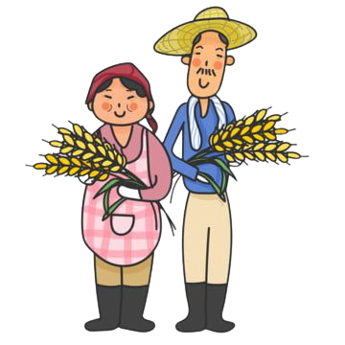
Em có nhận xét gì về công việc sản xuất lúa gạo của người dân đồng bằng Bắc Bộ nói riêng và người dân cả nước nói chung?

Slide 20


Ai ơi bưng bát cơm đầy
Dẻo thơm một hạt, đắng cay muôn phần

Slide 21


Ngoài lúa gạo, người dân đồng bằng Bắc Bộ còn trồng những loại cây nào khác và chăn nuôi con vật gì?

Slide 22
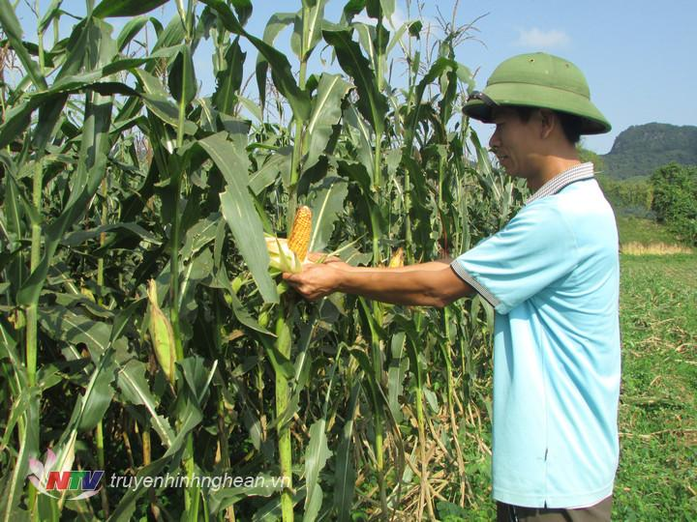
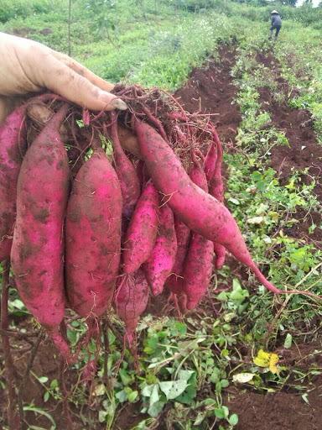
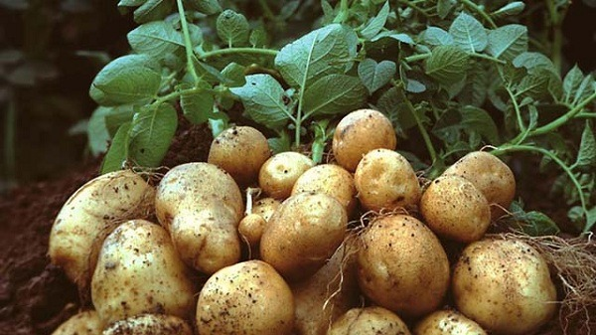

Slide 23
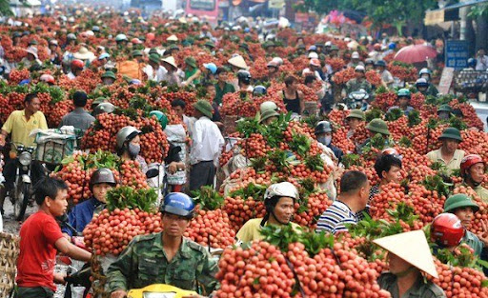
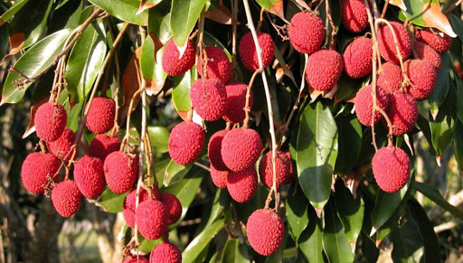
Cây ăn quả

Slide 24
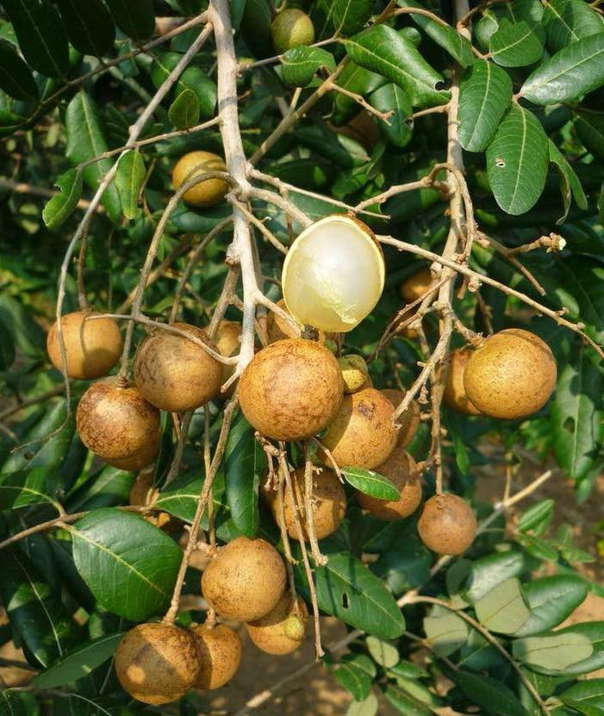
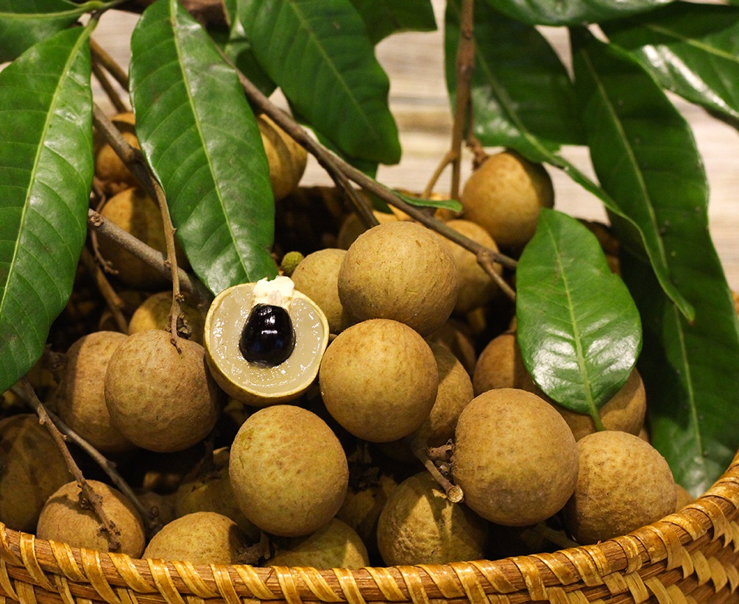

Slide 25
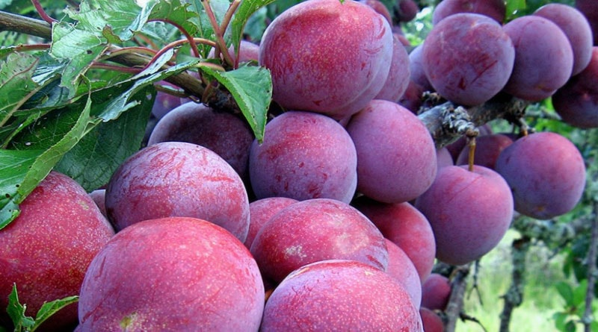
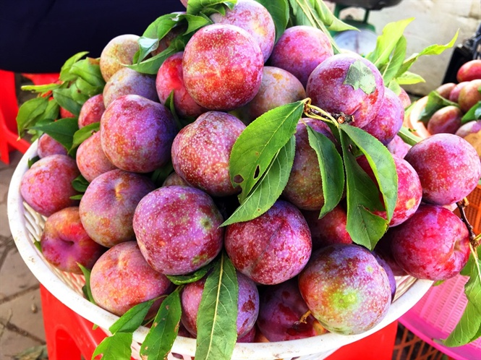

Slide 26
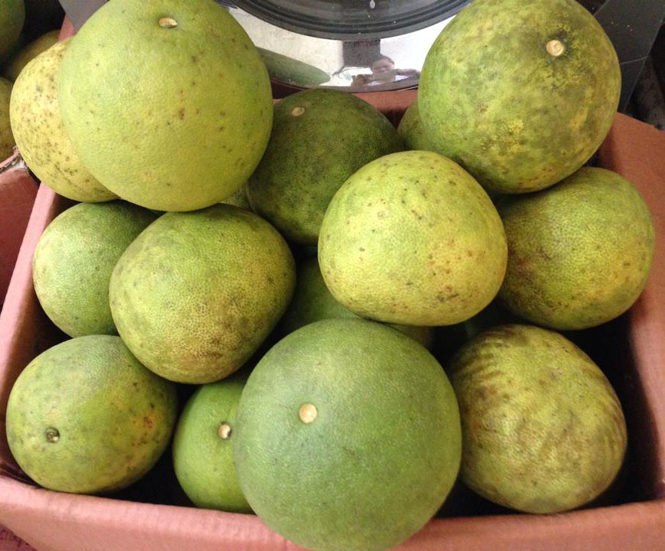
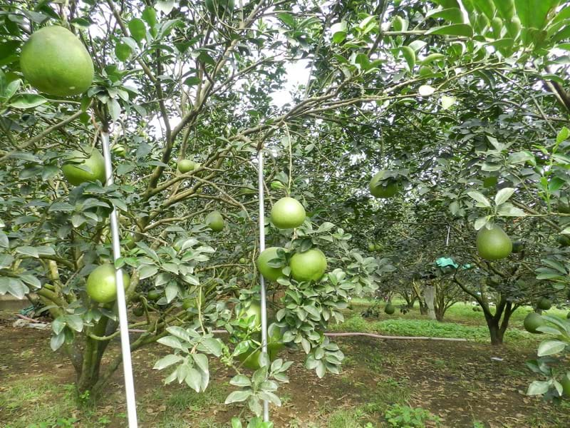

Slide 27
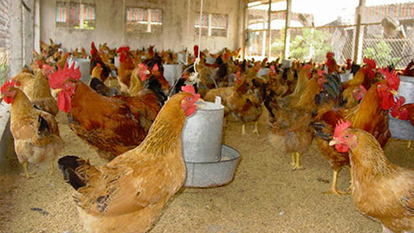
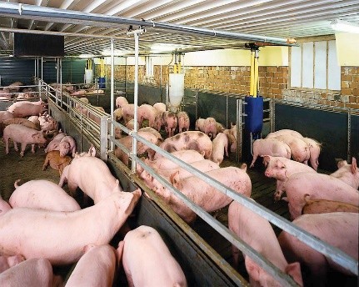
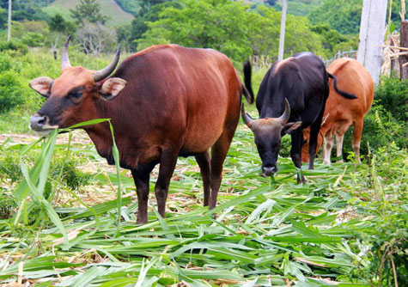
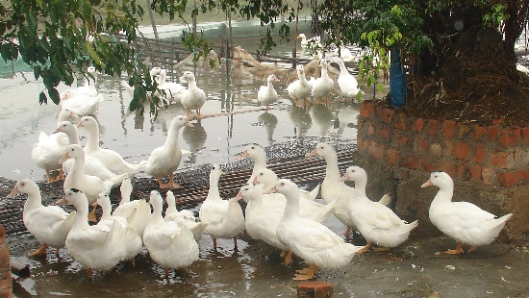
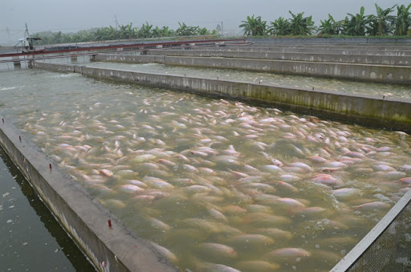
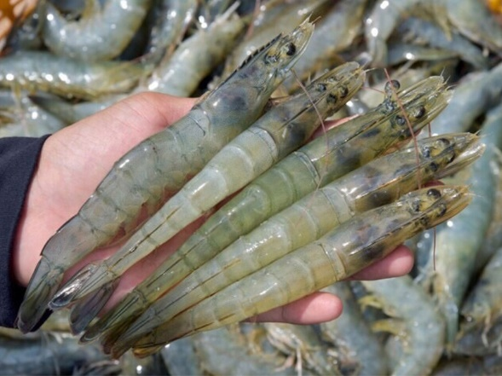
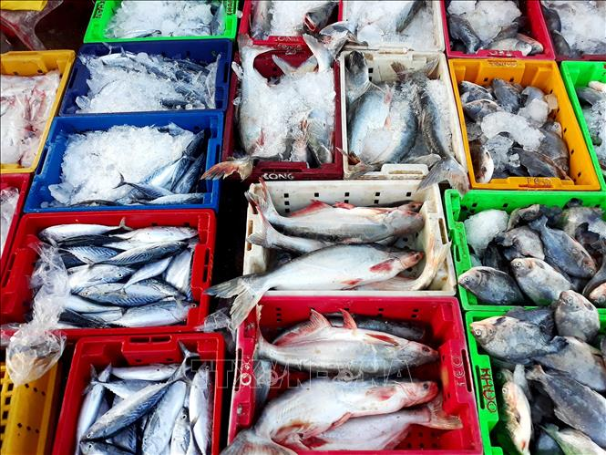
Chăn nuôi

Slide 28



Ngoài trồng lúa gạo, người dân nơi đây còn trồng ngô, khoai. Nuôi gia súc, gia cầm, nuôi và đánh bắt hải sản

Slide 29






02
Vùng trồng nhiều rau xứ lạnh

Slide 30



Tháng | 1 | 2 | 3 | 4 | 5 | 6 | 7 | 8 | 9 | 10 | 11 | 12
Nhiệt độ (ºC) | 17 | 17 | 20 | 24 | 27 | 28 | 29 | 28 | 27 | 25 | 21 | 18
- Quan sát bảng số liệu dưới đây, em hãy cho biết Hà Nội có những tháng nào nhiệt độ trung bình dưới 20ºC?

Slide 31
Tháng | 1 | 2 | 3 | 4 | 5 | 6 | 7 | 8 | 9 | 10 | 11 | 12
Nhiệt độ (ºC) | 17 | 17 | 20 | 24 | 27 | 28 | 29 | 28 | 27 | 25 | 21 | 18
Mùa đông ở đồng bằng Bắc Bộ kéo dài trong mấy tháng? Là những tháng nào?

Slide 32
Tháng | 1 | 2 | 3 | 4 | 5 | 6 | 7 | 8 | 9 | 10 | 11 | 12
Nhiệt độ (ºC) | 17 | 17 | 20 | 24 | 27 | 28 | 29 | 28 | 27 | 25 | 21 | 18
Vào mùa đông ở đồng bằng Bắc Bộ thích hợp cho việc trồng cây gì?
Trồng rau xứ lạnh

Slide 33







Slide 34
Thời tiết lạnh vào mùa đông ở đồng bằng Bắc Bộ có thuận lợi và khó khăn gì cho cây trồng, vật nuôi ở đây?

Slide 35



Thuận lợi
Thời tiết lạnh vào mùa đông ở đồng bằng Bắc Bộ có thuân lợi là: trồng được nhiều loại rau xứ lạnh .
Khó khăn
Gây khó khăn làm ảnh hưởng xấu tới cây trồng vật nuôi (có thể bị chết do quá lạnh.)

Slide 36

GHI NHỚ
Nhờ có đất phù sa màu mỡ, nguồn nước dồi dào, người dân có nhiều kinh nghiệm trong sản xuất nên đồng bằng Bắc Bộ đã trở thành vựa lúa lớn thứ hai của cả nước. Đây cũng là vùng trồng nhiều rau xứ lạnh, nuôi nhiều lợn và gia cầm.

Slide 37
Chúc các em
học tốt

